Slide 1
Kožní projevy interních chorob a
Paraneoplastické exantémy
MUDr. Alena Vičíková

Slide 2
Kožní projevy u interních onemocnění
Na kůži se projevuje řada interních chorob
Příznaky specifické a nespecifické
(cyanóza, ikterus, edém, pyoderma gangrenosum,
necrobiosis lipoidica)
Jejich znalost umožní stanovit diagnózu a zacílit terapii
Jde o rozsáhlý soubor, uvádíme některé z nich

Slide 3
Nejčastější skupiny onemocnění s kožními příznaky
Diabetes mellitus
Thyreopatie
Nefropatie
Hepatopatie
Choroby GIT
Hematologická onemocnění
Imunodeficience
Dna
Sarkoidóza
Maligní tumory
Hypovitaminózy
Endokrinologická onemocnění

Slide 4
Diabetes mellitus
Diabetická gangréna, malum perforans pedis
Diabetické buly
Diabetická dermopatie
Diabetické erytémy (bérce, obličej)
Necrobiosis lipoidica
Časté infekce – plísně – kvasinky
Pruritus diabeticorum

Slide 5
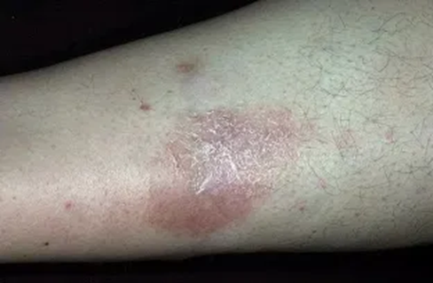
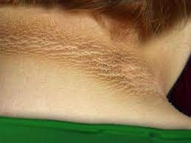
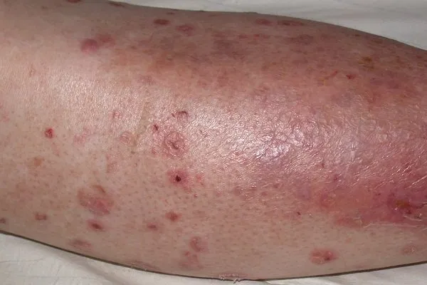
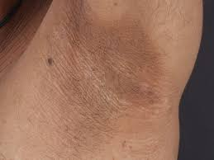
Diabetes mellitus
Diabetická dermopatie
Acanthosis nigricans

Slide 6
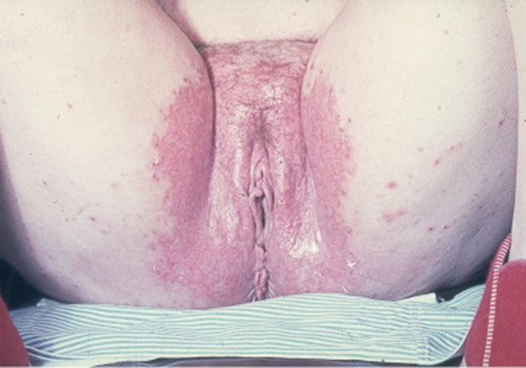
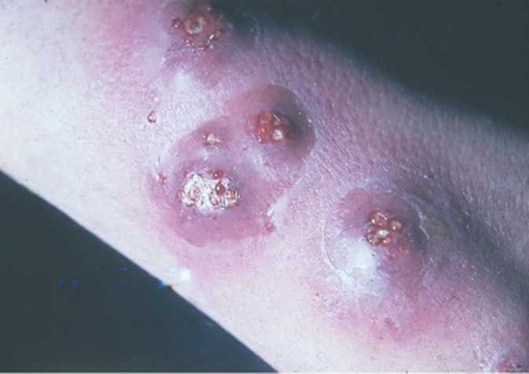
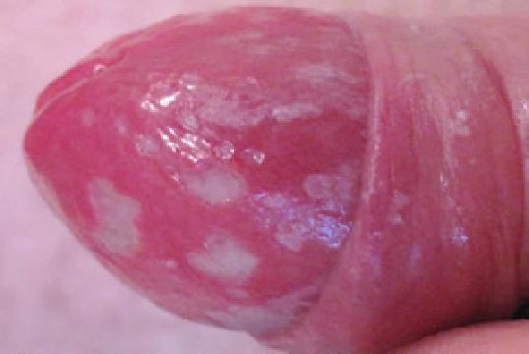
DM – bakteriální a mykotické infekce
Recidivující kvasinkové infekce kůže a sliznic a pyodermie jsou často prvním příznakem dosud nediagnostikovaného diabetu!

Slide 7
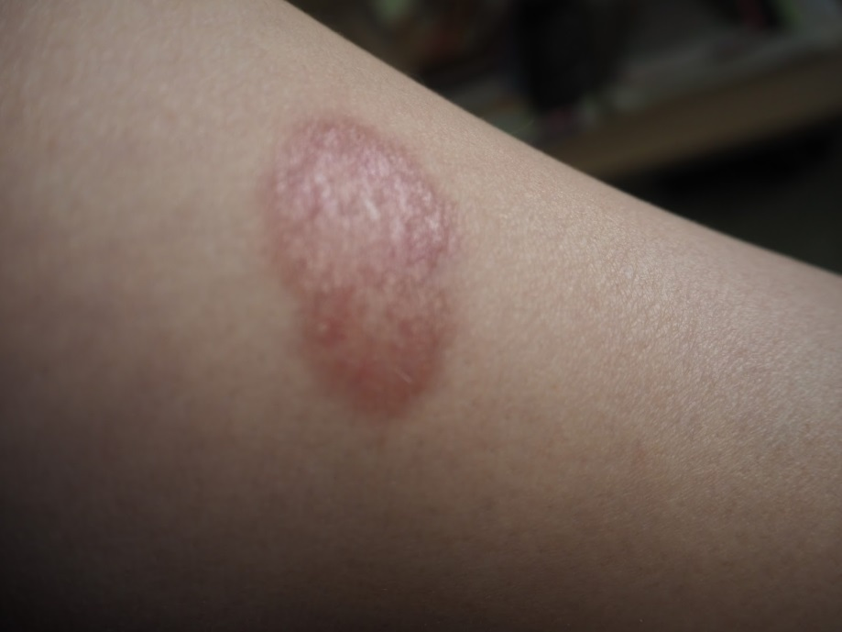
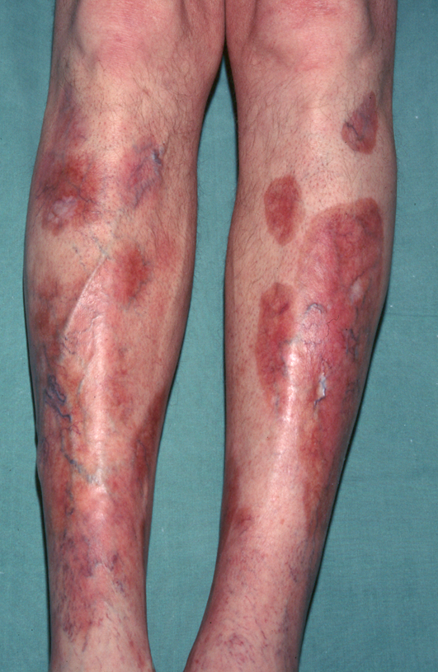
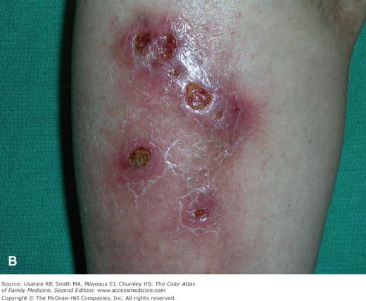
DM - Necrobiosis lipoidica
Notes:
Terapie: léčba základního onemocnění, kortikosteroidy lokálně, intralezionálně, tacrolimus mast

Slide 8
DM - Necrobiosis lipoidica
- Podmíněno granulomatózním zánětem
končícím nekrobiózou.
Etiopatogeneze neobjasněna (asociace s DM až 40%)
Predilekčně ventrální plochy bérců, většinou nejprve unilaterálně a následně bilaterálně tuhá, ostře ohraničená, plošná atrofická ložiska až plochy žlutohnědé barvy protkané teleangiektaziemi

Slide 9
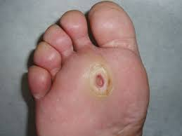
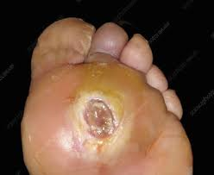
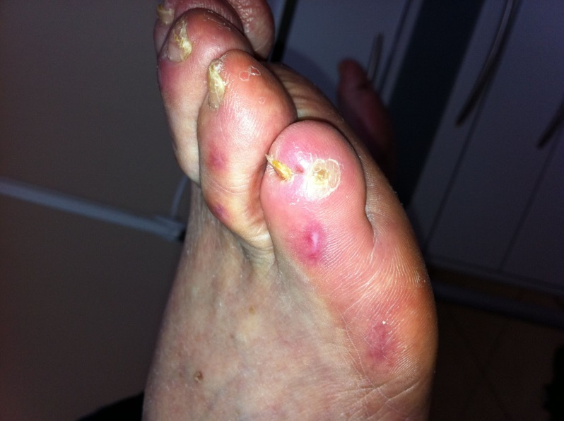
Malum perforans
Vzniká na podkladě neuropatie, defekt vzniklý z důvodu hypestezie

Slide 10
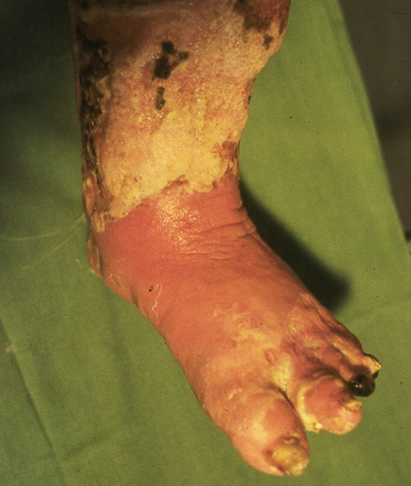
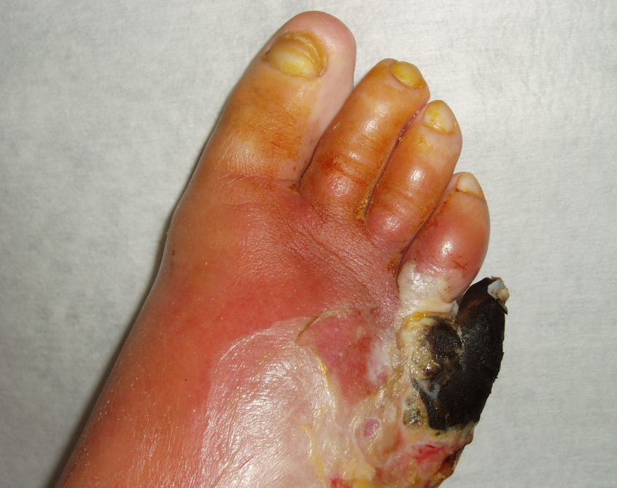
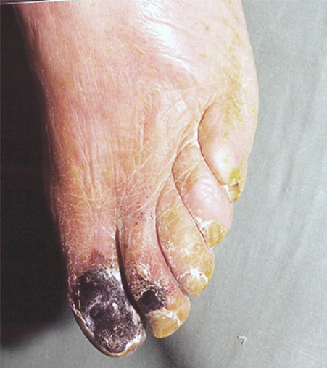
Diabetická gangréna
Vzniká na podkladě ischemie , jde o aterosklerotické projevy na velkých a středních tepnách muskulárního a elastického typu u diabetiků

Slide 11
Kožní příznaky u chorob GIT - IBD
Metastatické, perianální a periorální projevy IBD
Až 40 % pacientů s Mo Crohn a UC
Pyoderma gangrenosum
Erythema nodosum
Aftozní stomatitida
Pyostomatitis vegetans
Psoriáza, ekzémové projevy, častější virové a mykotické infekce v důsledku terapie

Slide 12
Pyoderma gangrenosum
    Imunologicky podmíněný nekrotický rozpad kůže
    s vaskulopatií
    Idiopatické střevní záněty (colitis ulcerosa, m. Crohn)
    Paraproteinemie
    Thyreopatie
    Karcinomy
    Posttraumatické i idiopatické
Terapie:
celkově imunosupresiva
dlouhodobě
Hojí se atrofickou jizvou s teleangiectasiemi

Slide 13
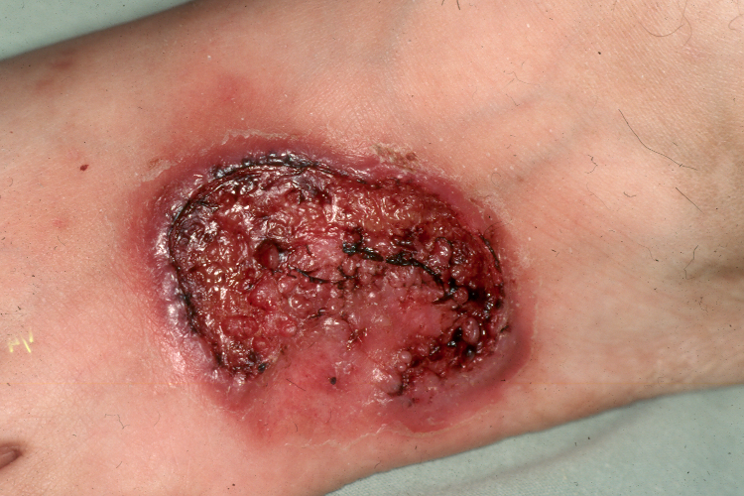
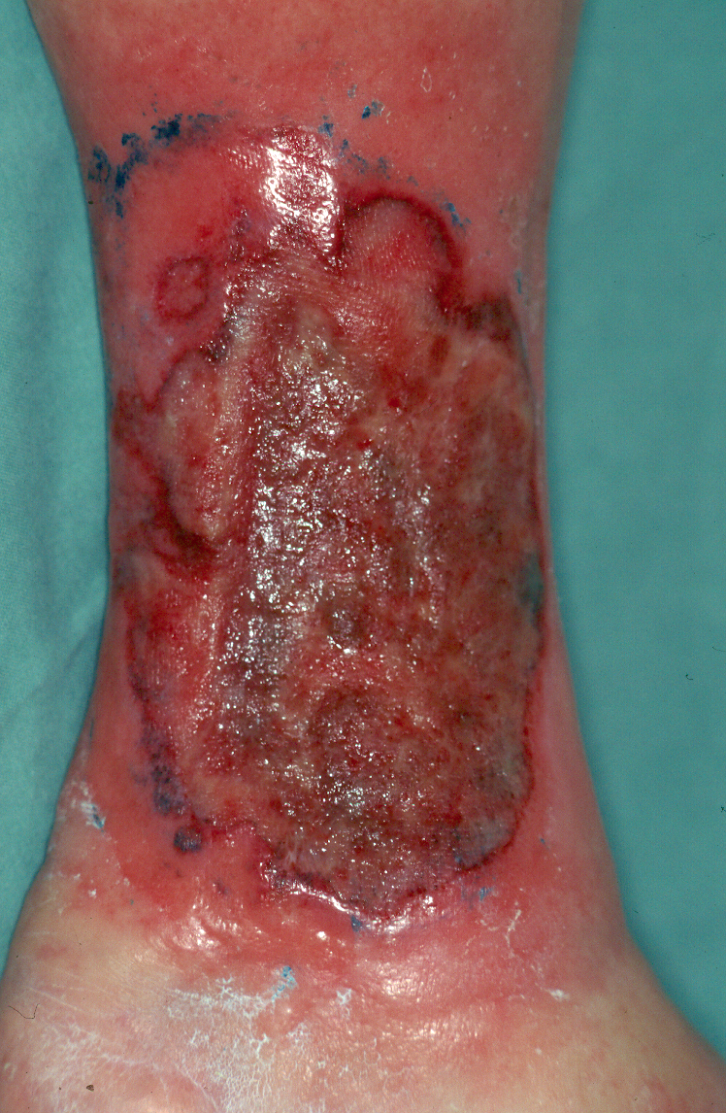
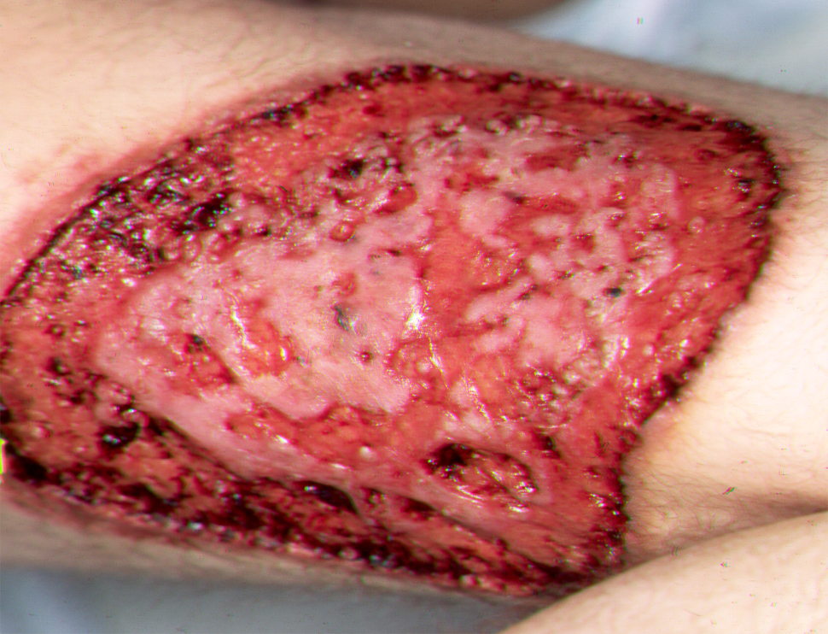

Slide 14
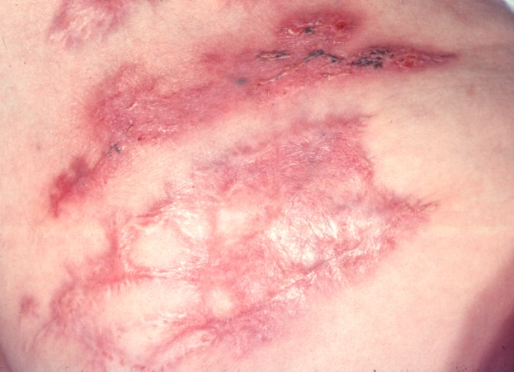
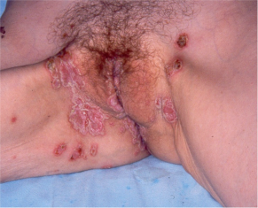
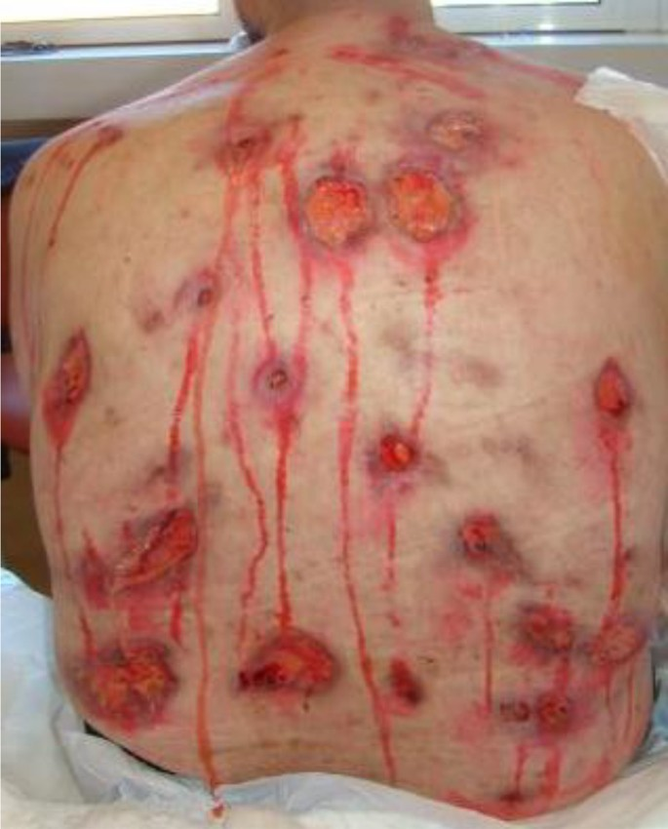

Slide 15
Pyoderma gangrenosum
V případě dlouhodobě se nehojícího defektu bez jednoznačné vysvětlitelné příčiny CAVE pyoderma gangrenosum
Poddiagnostikovaní pacienti jsou často dlouhodobě bez efektu léčeni i.v. ATB a antimykotiky a plastickými operacemi.
po zavedení imunosupresní léčby je efekt velmi rychlý.

Slide 16
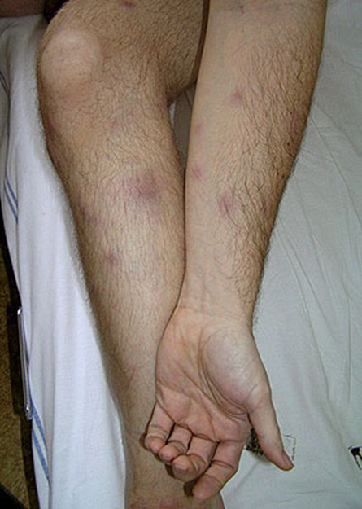
Erythema nodosum
Panikulitida
Streptokokové infekce
Střevní infekce
Sarkoidóza
Löfgrenův syndrom
(hilová lymfadenopatie,
horečka, EN)
Polékový
Výsev často s klinickými příznaky:
teplota, arthralgie……

Slide 17
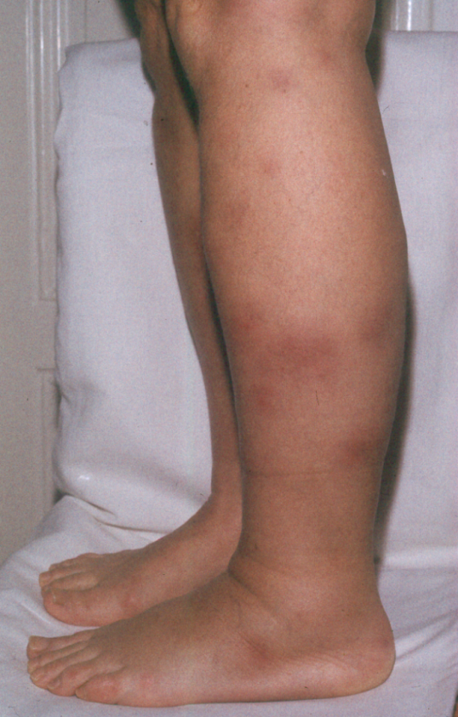
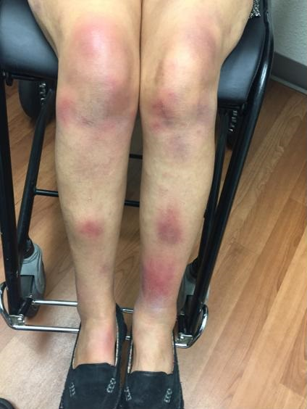
Erythema nodosum

Slide 18
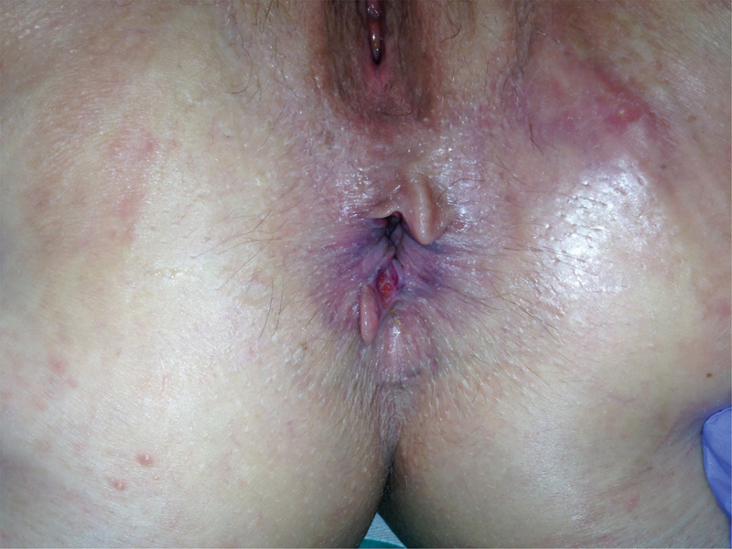
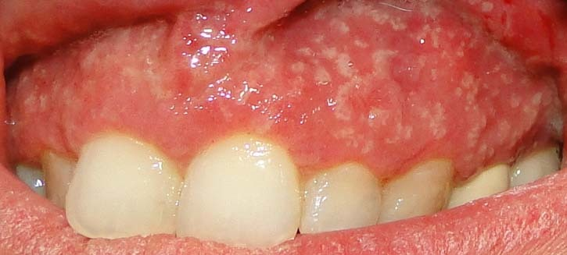
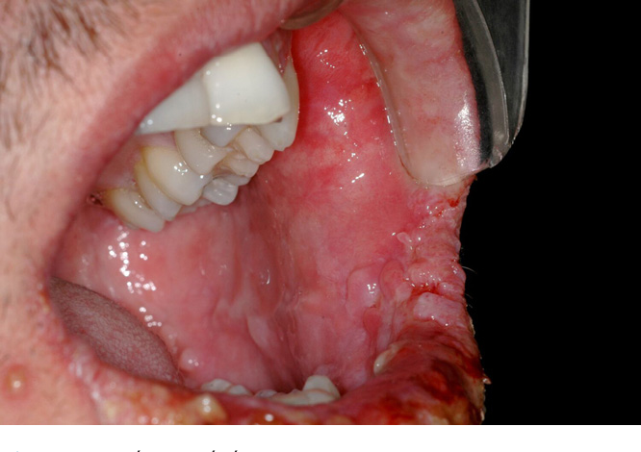

Slide 19
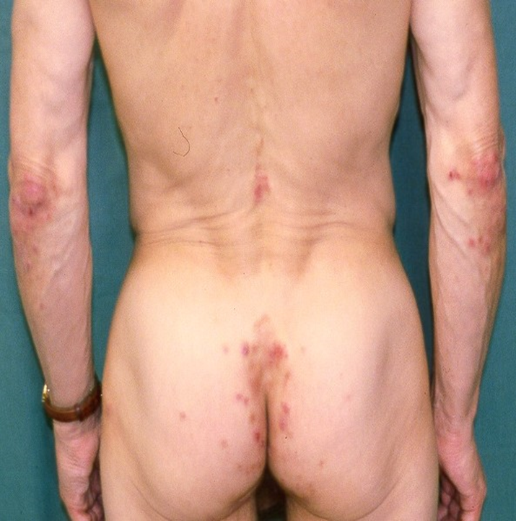
Dermatitis herpetiformis Duhring glutenová enteropatie
Autozomálně dědičné onemocnění
Nad extenzory
Drobné puchýřky
Pruritus
Zhoršení po jódu

Slide 20
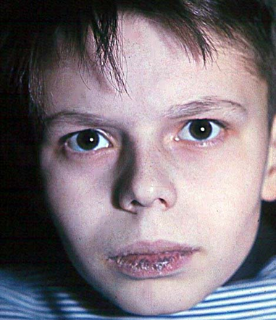
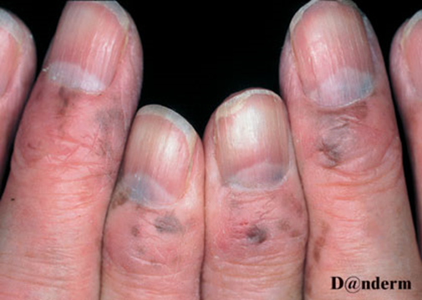
PEUTZ JEGHERS syndrom
Lentiginóza sliznic a kůže
Střevní polypy – možnost maligního zvrhnutí

Slide 21
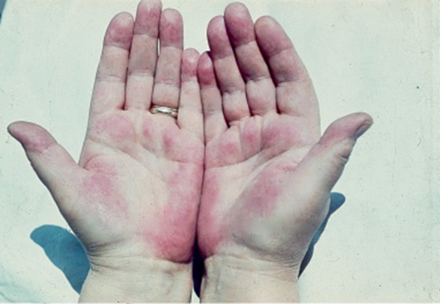
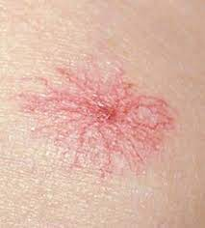
hepatopatie
Palmární erytém (estrogeny)
Pavoučkovité névy
Ztráta ochlupení
Pigmentace kůže
Ikterus
Pruritus
Asteatotický ekzém
Krvácivé projevy
Lichen ruber (hepatitis C)

Slide 22
Plicní onemocnění Pachyakrie - paličkové prsty
rozšíření koncových článků prstů na rukou nebo na nohou.
vymizení úhlu nehtového lůžka.
sférický tvar jako hodinové sklíčko.
fluktuace
otevření cévních spojek mezi tepenným a venózním řečištěm vs při hypoxii či nadměrné sekrece některých růstových faktorů

Slide 23
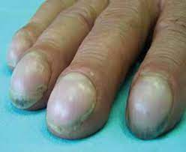
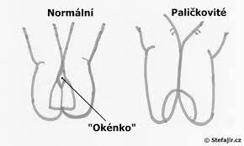
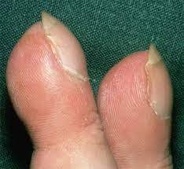
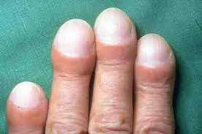
Pachyakrie - paličkové prsty

Slide 24
nefropatie
Nepecifické změny
Změny barvy kůže
Xeroza
Pruritus
Nehty půl na půl

Slide 25
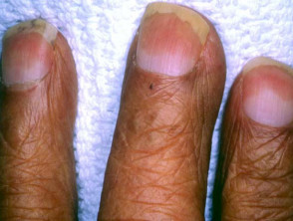
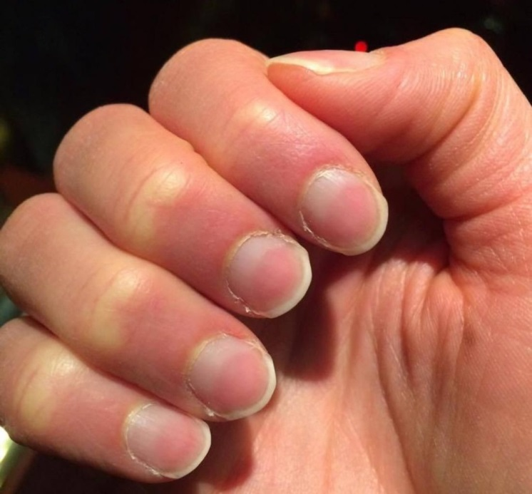
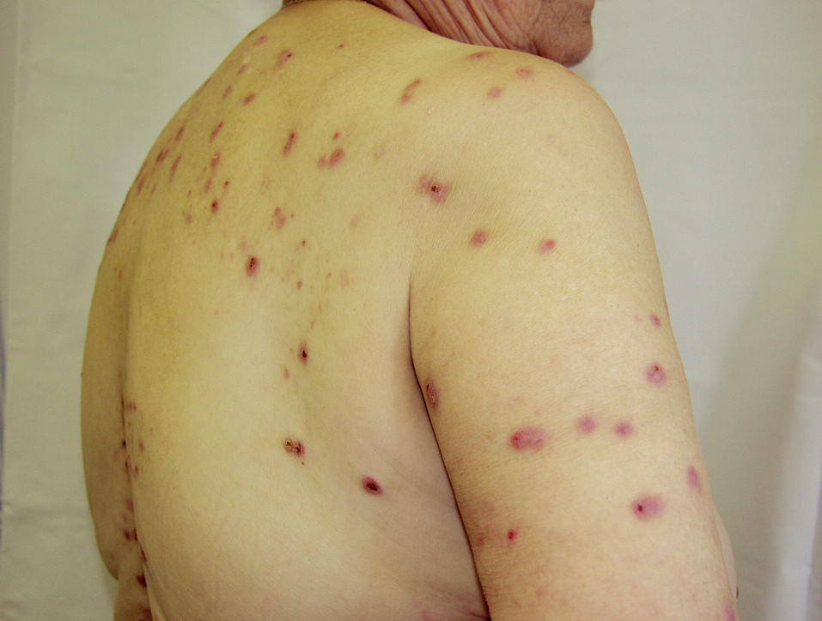

Slide 26
nefropatie
Specifické změny
Calcinosis cutis - ukládání vápníku v kůži
kalcifická uremická arteriolopatie, kalciphylaxis život ohrožující stav způsobující progresivní kožní ischémii a nekrózu.
Perforující kolagenozy - součásti koria, jako jsou kolagenní a elastická vlákna, vytlačovány skrz epidermis.
Bulozní dermatózy - pseudoporfyrie a pozdní kožní porfyrie
Notes:
Při chronickém selhání ledvin je snížené vylučování fosfátů a porušen příjem vápníku, což způsobuje sekundární hyperparatyreózu. Při ní dochází k mobilizaci kalcia a fosfátů z kostí, což může vyvolat metastatickou kalcifikaci do kůže (calcinosis cutis), kdy se

Slide 27
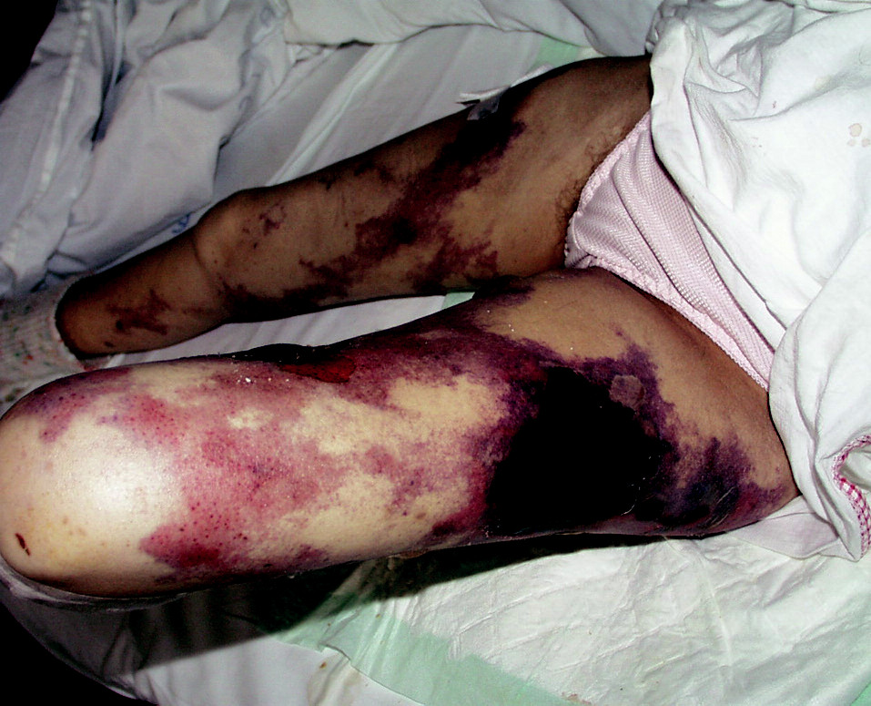
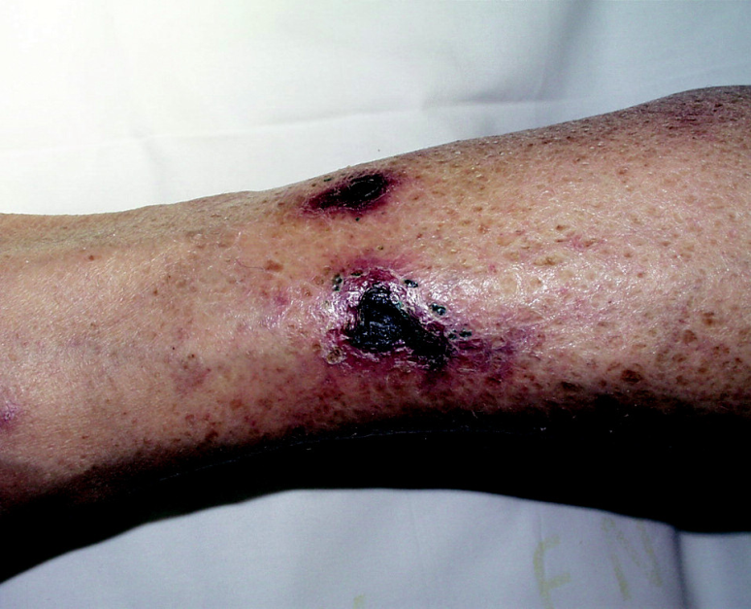
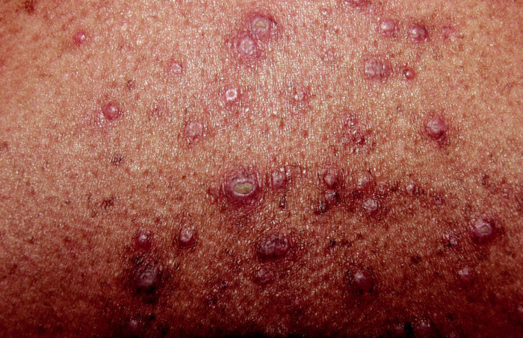
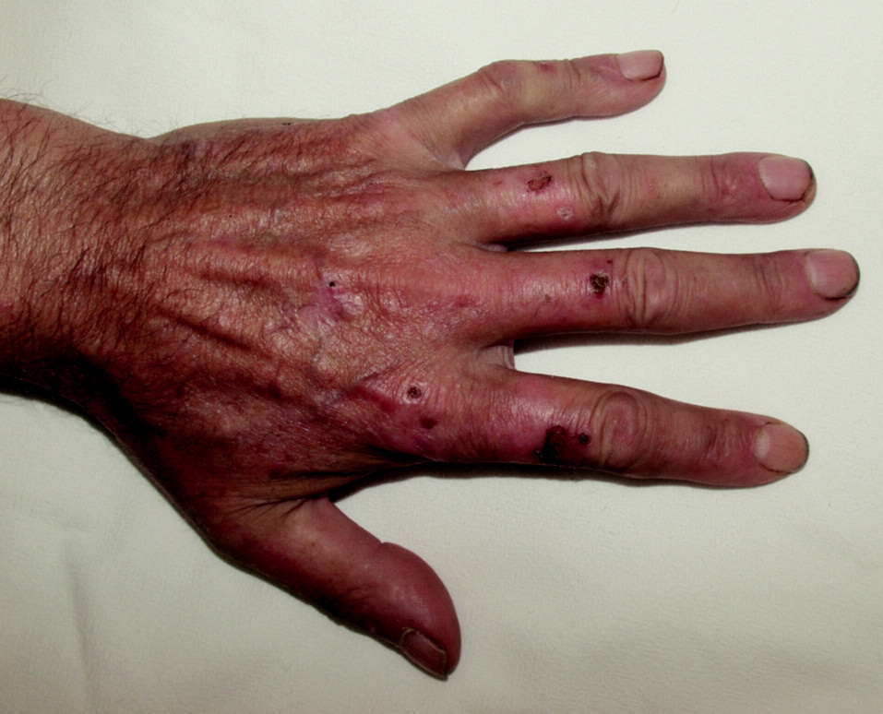

Slide 28
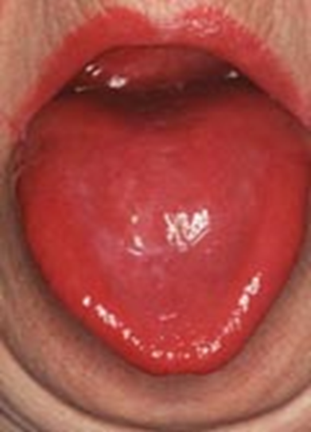
Anemie
Bledost kůže
Koutky
Glositida
Difůzní alopecie
Předčasné šedivění vlasů
Lámání nehtů, koilonychia
Pruritus

Slide 29
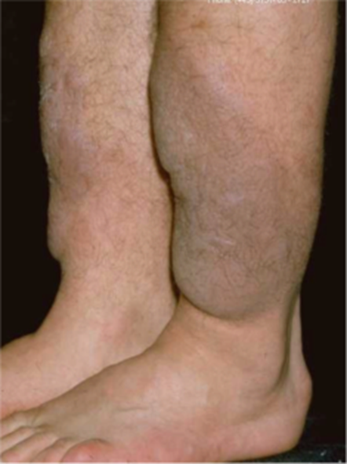
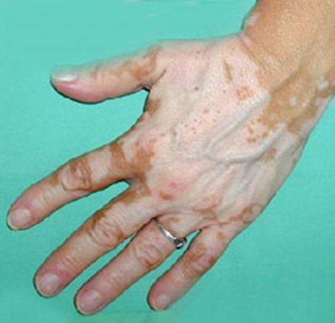
Thyreopatie - hyperthyreóza
Teplá, vlhká kůže,
Vitiligo
Pretibiální myxedém
Exoftalmus,
Pruritus, angioedém, plastický dermografismus
Onycholýza

Slide 30
hypothyreoza
Suchá žlutavá kůže
Špinavé lokty
Obočí (laterálně řídne)
Acanthosis nigricans benigna
Myxedém difůzní
Alopetia areata
Alopetia diffusa
Kopřivka
Vitiligo
Granuloma anulare

Slide 31
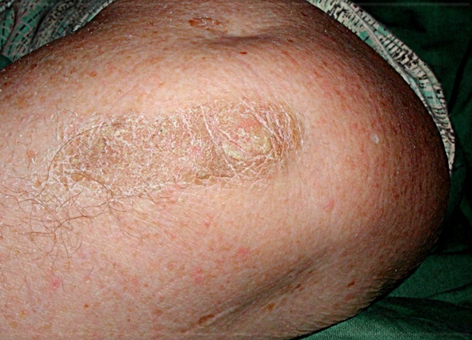
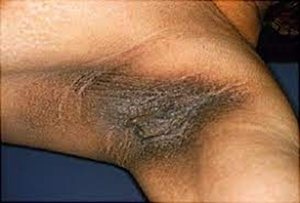
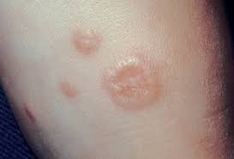


Slide 32

Imunodeficience
Častá související onemocnění:
Generalizovaný herpes zoster
Mnohočetná condylomata accuminata
Acne conglobata
Moluscum contagiosum u dospělých
Seborrhoická dermatitida
Maligní nádory
AIDS

Slide 33
Paraneoplastické syndromy
paraneoplastické syndromy je heterogenní skupina vzácných onemocnění, která je vyvolána změnou reakce imunitního systému na přítomný novotvar
jsou definovány jako nemetastatické systémové projevy, nepravidelně doprovázející nádorová onemocnění
jsou přítomností nádoru podmíněny, manifestují se však ve tkáni, ve které se nádor nenachází

Slide 34
Paraneoplastické syndromy
mezi vznikem syndromu a nádorovým onemocněním existuje časová koincidence
(současně, v průběhu, předchází manifestaci)
mezi syndromem a nádorem existuje paralelní vztah
(regrese v průběhu úspěšné terapie,
exacerbace při vzplanutí)
pro dg. PNP sy neexistuje jiné vysvětlení

Slide 35
Patofyziologie
tvorba protilátek namířených proti nádorovým
buňkám, vyvolávají zkříženou reakci proti zdravé tkáni
tvorba a uvolňování fyziologicky aktivních substancí samotným tumorem
(hormony, hormonální prekurzory, enzymy, cytokiny)
tvorba embryonálních proteinů
(CEA, AFP, CA19-9 .…)
idiopatické

Slide 36
Paraneoplastické syndromy
Acanthosis nigricans maligna
Leser-Trélatův syndrom
Ichtyosis acquisita
Hypertrichosis lanuginosa acquisita
Acrokeratosis paraneoplastica Bazex
Erythema necrolyticum migrans ……
Dermatomyositis
Pemphigus paraneoplasticus
Sweetův syndrom
Scleromyxoedema
Livedo reticularis
Generalizovaný HZ
Chronická kopřivka
Erythema anulare centrifugum….

Slide 37
Leser - Trélatův syndrom
charakteristický eruptivním vznikem četných rychle se zvětšujících seborrhoických veruk na trupu, končetinách, později i v obličeji
obtěžujících výrazným pruritem
asi ve 20% bývá spojen s acanthosis nigricans
Leser-Trélatův syndrom se vyskytuje spolu s karcinomy žaludku a střev, prsu, plic, ovarií, dělohy, ledvin, jater a slinivky břišní
spojen i s HIV

Slide 38


Leser-Trélatův syndrom

Slide 39
Pemphigus paraneoplasticus
těžká erozivní stomatitida, faryngitida
a postižení spojivek
na kůži puchýře, lichenoidní projevy
připomínající GVHD
multiformní projevy a postižení dlaní
typické je postižení plic (bronchiolitis obliterans, alveolitis)
non-hodgkinské lymfomy, thymomy, sarkomy, Castlemanův tumor

Slide 40


Pemphigus paraneoplasticus

Slide 41
Acrokeratosis paraneoplastica Bazex
vzácná dermatóza, typická pro muže
až v 65% předchází manifestaci Tu až o rok!
psoriasiformní léze, erytemoskvamózní
až hyperkeratotická ložiska na prstech rukou, nohou,
boltcích, špičce nosu, loktech a kolenou
postupný rozvoj lézí
dystrofické změny nehtů
asociována s dlaždicobuněčnými karcinomy hltanu, jícnu, hrtanu, plic, urogenitální trakt, lymfomy …
myslet na dg., pátrat po malignitě!

Slide 42


Slide 43


Slide 44
Hypertrichosis lanuginosa acquisita
rychlý vznik jemných lanuginózních nepigmentovaných vlasů
glossitis s červeným zbarvením jazyka, dysgeuzie
u karcinomů tlustého střeva a konečníku, žaludku, močového měchýře, plic a u karcinomů prsu
nápadně častěji u žen
dif. dg. je třeba vyloučit ostatní příčiny získané hypertrichózy,
například porfyrie, AIDS, anorexii, tyreotoxikózu
a polékové (cyklosporin, fenytoin, minoxidil)

Slide 45


Hypertrichosis lanuginosa acquisita

Slide 46
Paraneoplastické syndromy
erytrodermie, generalizovaná hyperpigmentace kůže, Flush syndrom, scleromyxoedema , dermatomyositis, Sweetův syndrom, Icterus, generalizovaný herpes zoster, pruritus, purpura, vasculitis, chron. kopřivka , pyoderma gangrenosum, …

Slide 47
závěr
Kůže je „výkladní skříní“ stavu organismu
Některé kožní projevy jsou často patognomické a jejich znalost má význam nejen diagnostický, ale také terapeutický a prognostický
kožní paraneoplastické syndromy představují heterogenní skupinu kožních onemocnění jejichž rozpoznání může umožnit včasnou detekci dosud nemanifestovaných malignit
přibližně 70% neoplazií u pacientů s manifestovaným paraneoplastickým syndromem lze objevit jednoduchým klinickým vyšetřením a základním screeningem, o to důležitější je na diagnózu myslet.

